Slide 1
Обрада упита код Microsoft SQL server базе података
Студент: Лазар Најдановић 1763

Slide 2
Садржај
Шта су базе података?
Модели базе података
Microsoft SQL Server
Шта су упити?
Обрада упита

Slide 3
Шта су базе података?
База података је интегрисани скуп података о неком систему и скуп поступака за њихово одржавање и коришћење, организован према потребама корисника.
На њихов развој пресудно је утицао развој рачунара и рачунарских мрежа.

Slide 4
Подела базе података на основу организација података и управљање њима:
Централизована (на једном рачунару)
Дистрибуирана (на више међусобно удаљених рачунара)

Slide 5
Модели базе података
Хијерархијски модел
Мрежни модел
Релациони модел
Објектни модел

Slide 6

Microsoft SQL Server
Релациона база података
Скалабилност
Висока поузданост
Развијен је од стране Microsoft-а 1989. године као SQL Server 1.0 писан у C/C++

Slide 7
Архитектура MS SQL Servera
Microsoft SQL Server се састоји од два кључна дела:
Database Engine
SQLOS (SQL Server оперативни систем)

Slide 8
Архитектура MS SQL Servera
Database Engine се састоји од:
Relational Engine-a (који обрађује упите)
Storage Engine-a (који управља складиштењем података)

Slide 9
Шта су упити?
Упити у контексту база података представљају инструкције или захтеве које корисници или апликације шаљу бази података како би добили одговарајуће информације или извршили одређене акције над подацима.

Slide 10
Обрада упита
Обрада упита се обавља кроз 5 корака:
Анализа упита
Оптимизација упита
Извршавање упита
Одговор на упит
Обрада резултата

Slide 11
Анализа упита
Овај корак у обради упита укључује проверу синтаксе упита као и индетификацију табела и колона на које се тај упит односи.
Неопходно је знати:
Правила SQL-a
Наредбе SQL-a
SQL упите
Наредбе ажурирања

Slide 12
Правила и наредбе SQL-a
Правила SQL-a укључују:
Правила за писање имена
Правила о наредбама и изразима
Типови података
Дефиниција атрибута
Три главне наредба над објектима су:
CREATE
DROP
ALTER

Slide 13
SQL упити
Код сваког упита наводимо:
Које податке тражимо као резултат
Из којих табела тражимо
Који услов треба да задовоље подаци да би били укључени у резултат
По ком редослед желимо приказ резултата

Slide 14
Примери SQL упита
SELECT * FROM Students WHERE Ocena > 8 AND (Ispit = “Sistemi za upravljane bazama podataka” OR Ispit = “Inteligentni sistemi”);
SELECT * FROM Students ORDER BY Indeks;
SELECT AVG(Ocena) AS ProsecnaOcena FROM Students GROUP BY Ispit;
SELECT * FROM Students WHERE Ispit LIKE “%sistemi%”;

Slide 15
Наредбе ажурирања
INSERT INTO Students VALUES (1763, “Sistemi za upravljane bazama podataka”, 10);
UPDATE Students SET Ocena = 9 WHERE Ispit=“Sistemi za upravljane bazama podataka”;
DELETE FROM Students WHERE Indeks = 1763;

Slide 16
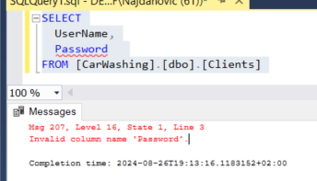
Семантичка провера
Представља проверу смислености наредбе, тј. SQL идентификује које табеле и колоне су наведене у самом упиту и врши њихову валидацију.

Slide 17
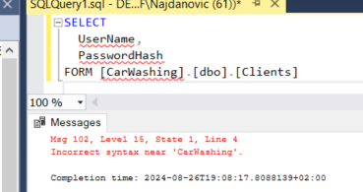
Синтаксна провера
Представља проверу исправности синтаксе самог SQL упита како би се идентификовале могуће грешке.

Slide 18
Shared pool check
Shared Pool check је важан корак у процесу обраде SQL упита у MSSQL бази података. База генерише хеш код за сваки SQL упит и проверава да ли већ постоји оптимизовани план извршења за тај код у дељеном меморијском сегменту, познатом као " shared pool ". Ако постоји, користи се постојећи план уместо генерисања новог, што убрзава обраду упита.

Slide 19
Оптимизација упита
Оптимизација упита представља кључни корак у развоју и одржавању перформантних база података.
Оптимизација пружа:
Брже одговоре корисницима
Смањење трошкова
Скалабилност апликације
Смањење оптерећења на бази података

Slide 20
Индекси
Индекси играју значајну улогу у брзини рада саме базе јер помажу DBMS-у да брже пронађе оно што тражимо.
Основни типови индекса :
Clustered Index
Non-clustered Index
Unique Index
Composite Index
Filtered Index

Slide 21
Индекси
Три главна корака приликом креирања индекса која треба испратити су:
Идентификација колоне или група колона за индексирање
Одабир типа индекса
Писање СQЛ наредбе за креирање индекса
CREATE CLUSTERED/NONCLUSTERED/UNIQUE INDEX StudentIndex ON Students(Indeks);
CREATE INDEX StudentIndex ON Students(Indeks, Ocena);
CREATE INDEX StudentIndex ON Students(Indeks) WHERE Ocena >= 6;

Slide 22
Execution plan
Представља план извршења SQL упита тј. то је мапа коју база података користи за ефикасно извршавање упита.
SQL Server има три опције за приказ планова извршења:
Процењени план извршења (The Estimated Execution plan)
Стварни план извршења (The Actual Execution plan)
Статистика упита уживо (The Live Query Statistics)

Slide 23
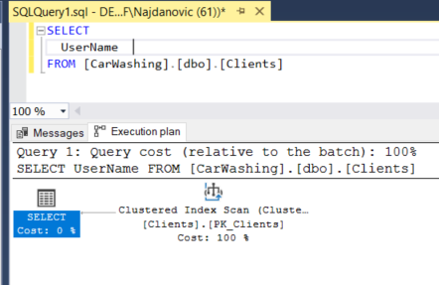
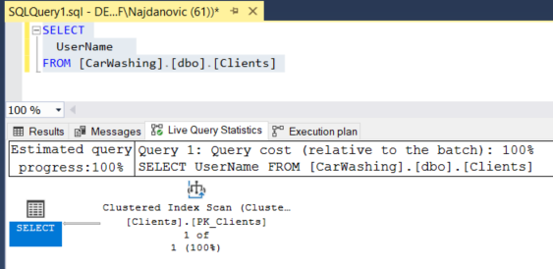
Процењени план извршења
Статистика упита уживо

Slide 24
Хвала на пажњи!

